Slide 1

Проектная работа: создание игры Arkanoid на Python Создание игры Arkanoid с помощью Python и Pygame. Куликова Алина, Терюшкова Злата, Батайкина Арина

Slide 2


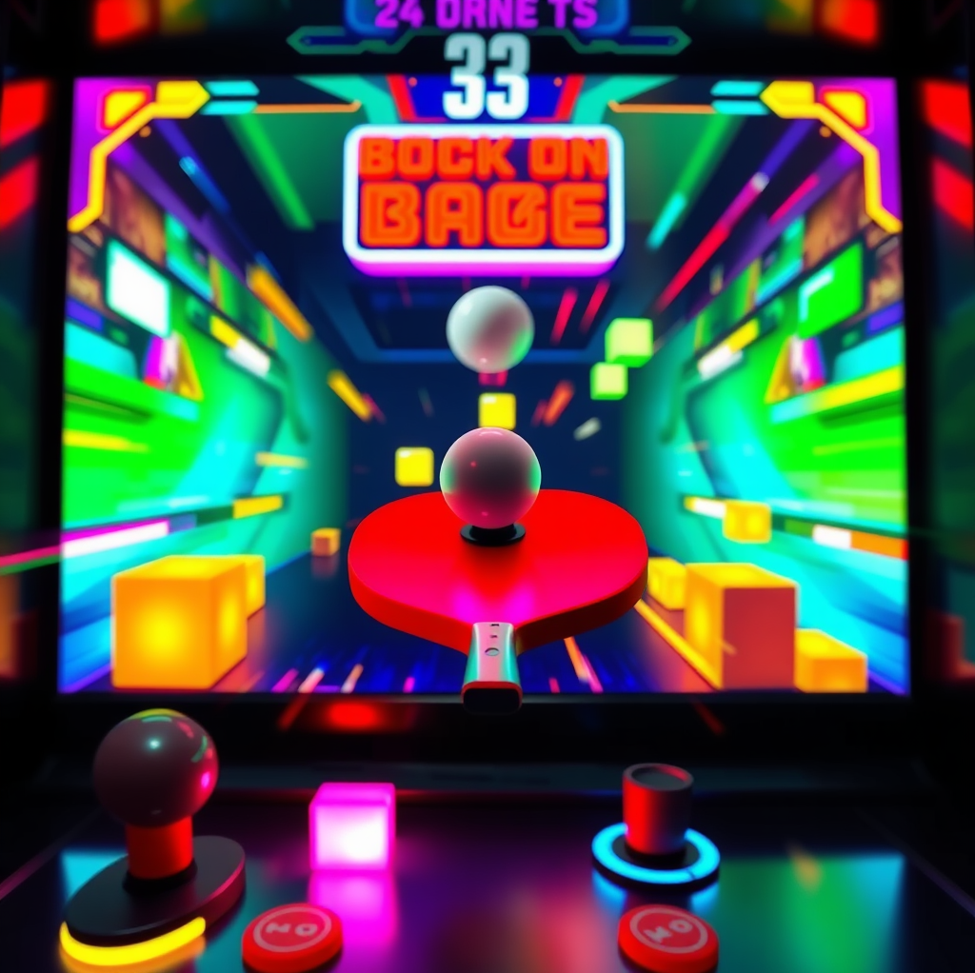
Цели и задачи проекта Arkanoid Проект разработан для изучения основ создания аркадных игр на Python, изучения игровых механик и создания игрового процесса
2

Slide 3
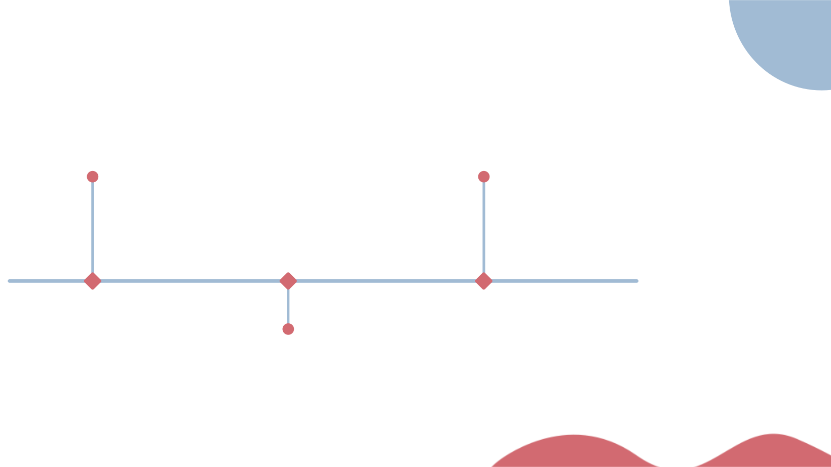
Этапы изучения разработки игр
Изучение основ Python Изучение синтаксиса и базовых функций Python для уверенного программирования игр.
Создание первого прототипа Сборка первого играбельного прототипа Arkanoid с базовой логикой.
Освоение библиотеки Pygame Изучение возможностей Pygame для графики и управления объектами в игре.
3

Slide 4


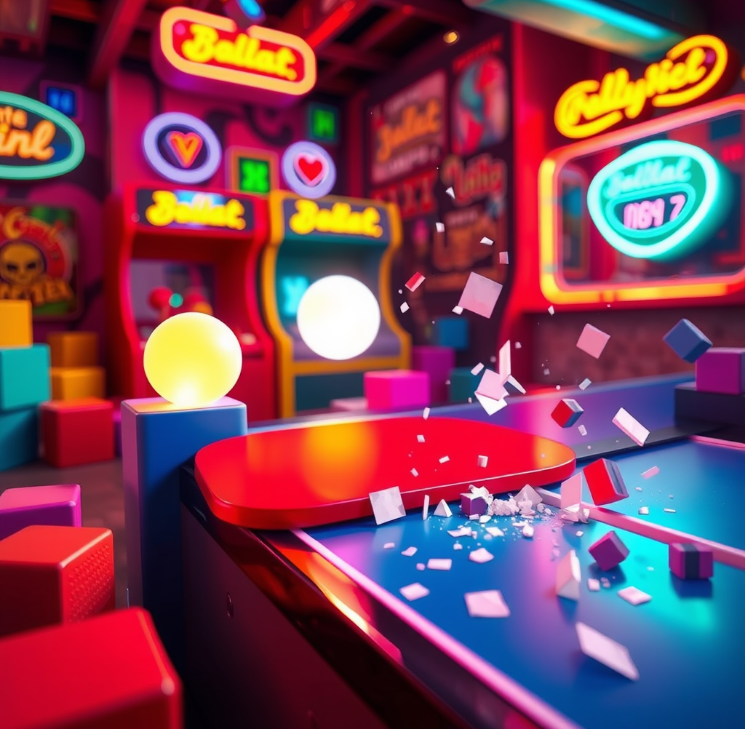
Технологии и графические особенности Python и Pygame Python используется для программирования основной логики Arkanoid, Pygame помогает с графикой и звуковым сопровождением. Графика и визуальные эффекты Игра включает яркую графику и анимацию, усиливающие динамику игрового процесса.
4

Slide 5

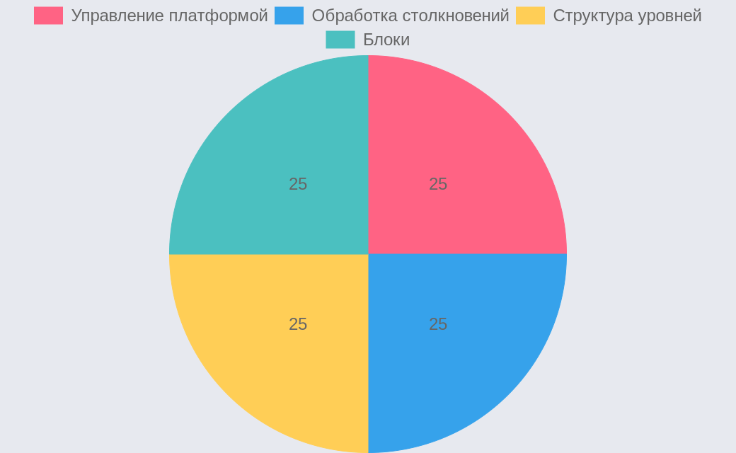
Основные модули Arkanoid Проект Arkanoid включал управление платформой, обработку столкновений, обеспечивая взаимодействие всех элементов для плавности игры. Модули Arkanoid взаимодействуют для достижения стабильного игрового процесса, обучая основам программирования на Python.
Создание игры на Python: Arkanoid, извлечено из описания проекта и кода.
5

Slide 6


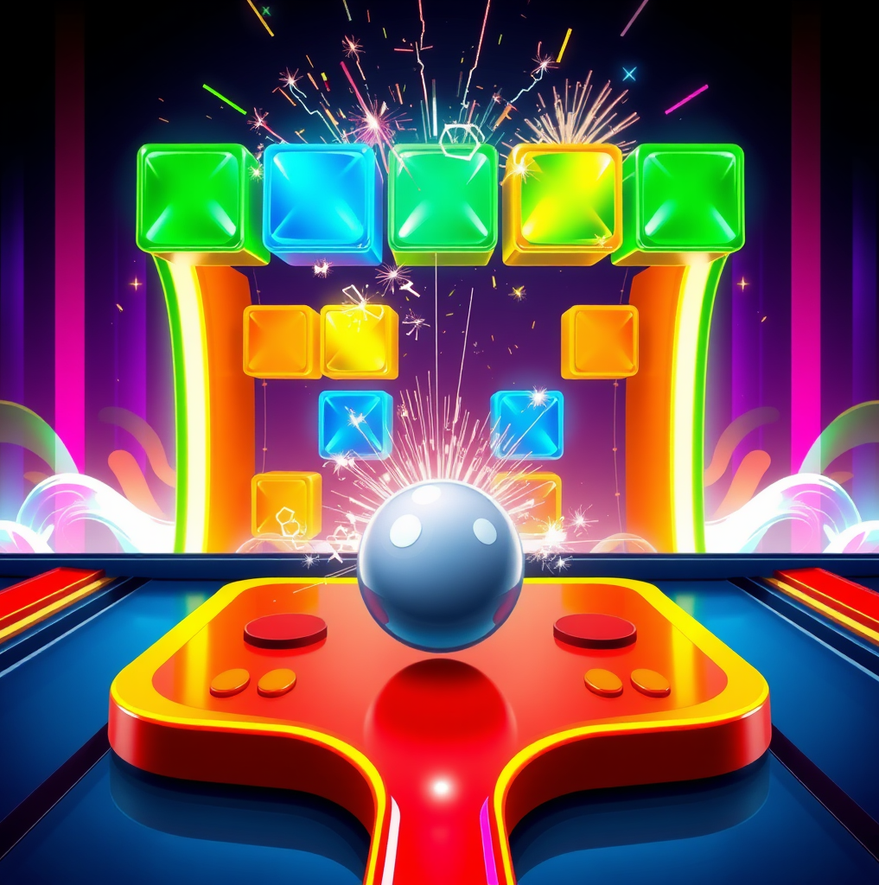
Игровой процесс и механика столкновений Игрок управляет платформой, отражая шарик, чтобы разбивать блоки и набрать очки. Плавная анимация привлекает внимание и удерживает интерес. Механика столкновений учитывает физику отскока шарика от платформы и блоков, создавая реалистичную динамику.
6

Slide 7




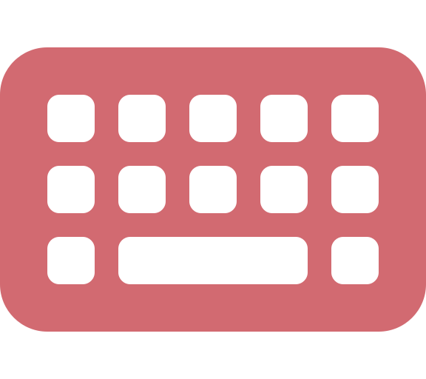
Особенности интерфейса и управления
Управление
Звуковое сопровождение
Игрок управляет платформой с помощью клавиш стрелок, улучшая реакцию.
Звуковые эффекты подчеркивают действия в игре, создавая атмосферу аркады.
Графика
Клавиши
Яркая графика и динамичные эффекты визуализируют процесс игры.
Основные клавиши игры — стрелки для управления платформой.
7

Slide 8
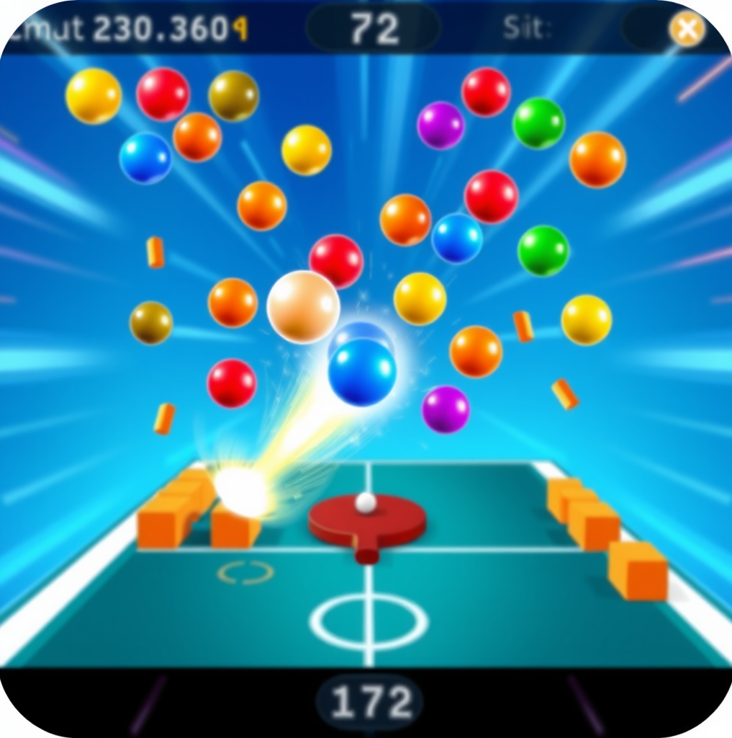
Код игры и обработки событий Основной цикл игры управляет обновлением экрана и синхронизацией объектов. Этот цикл обеспечивает плавный игровой процесс. Обработка событий включает в себя управление клавишами и столкновениями, что позволяет игрокам эффективно взаимодействовать с игрой.
8

Slide 9

Заключение:
Выводы и возможности для улучшения:
1.Достижения
Игра успешно реализована с функционалом для одного или двух игроков.
2. Возможности для улучшения
Добавление множества уровней, новых типов блоков и улучшение графики.
3.Дальнейшее развитие
Возможность добавления новых режимов и мультиплеера.
10

